Slide 1
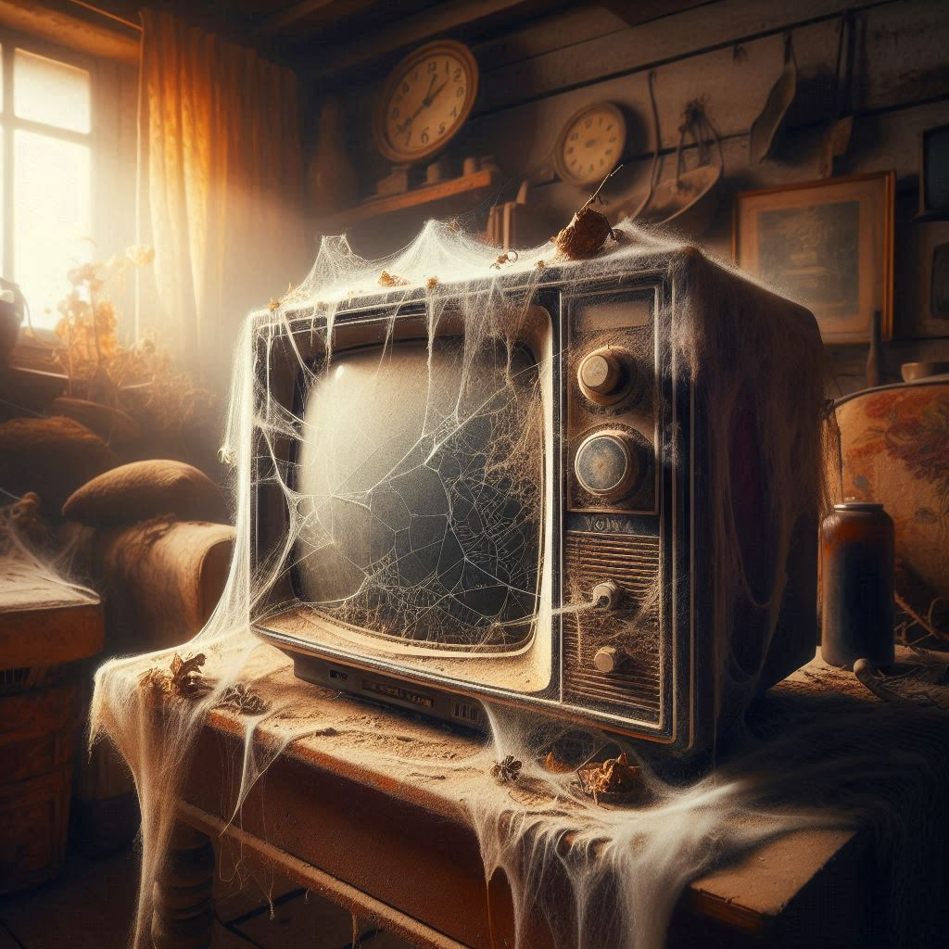
Dohled RRTV v online prostoru

Slide 2
Oblasti dozoru
Rozhlasové a televizní
vysílání / z.č. 231/2001 Sb.
Audiovizuální mediální služby na vyžádání / z.č.132/2010 Sb.
Služby platforem pro sdílení videonahrávek / z.č. 242/2022 Sb.

Slide 3
Audiovizuální mediální služby na vyžádání
Služby platforem pro sdílení videonahrávek

Slide 4
Audiovizuální mediální služba na vyžádání
Poskytování pořadů
- široké veřejnosti
- v okamžiku zvoleném uživatelem, na jeho individuální žádost
- na základě katalogu pořadů sestaveného poskytovatelem.
Za účelem informování, zábavy nebo vzdělávání.
Soutěž s televizním vysíláním.
Redakční odpovědnost poskytovatele.
Povaha činnosti především hospodářské.
Poskytovatel služby usazen v České republice.

Slide 5
Služby platforem pro sdílení videonahrávek
Hlavním účelem či zásadní funkcí poskytování pořadů nebo videonahrávek široké veřejnosti
- za účelem informování, zábavy nebo vzdělávání.
Poskytovatel nenese redakční odpovědnost, určuje pouze uspořádání.
Služba má povahu hospodářské činnosti.
Poskytovatel v jurisdikci ČR.

Slide 6
Kam patří influenceři?

Slide 7
Jak poznám, že už nejsem jen influencer, ale stal jsem se poskytovatelem audiovizuální mediální služby na vyžádání?

Slide 8
Stanovisko Rady
Splňuji základní definiční kritéria?
Splňuji prahové hodnoty?
Poskytuji pořady?
Je moje služba určena široké veřejnosti?
Vytvářím katalog pořadů?
Je mým cílem bavit, vzdělávat, informovat?
Soutěží moje služba s televizním vysíláním?
Mám nad obsahem redakční odpovědnost?
Má moje služba charakter hospodářské činnosti?
Jsem usazen v České republice?
500 000 zhlédnutí v průměru na jednu zveřejněnou videonahrávku na jedné využívané platformě za jeden rok?
minimální počet 52 zveřejněných videonahrávek na jedné využívané platformě za jeden rok?
roční příjem z této činnosti přesahuje 50 000 Kč za jeden rok?

Slide 9
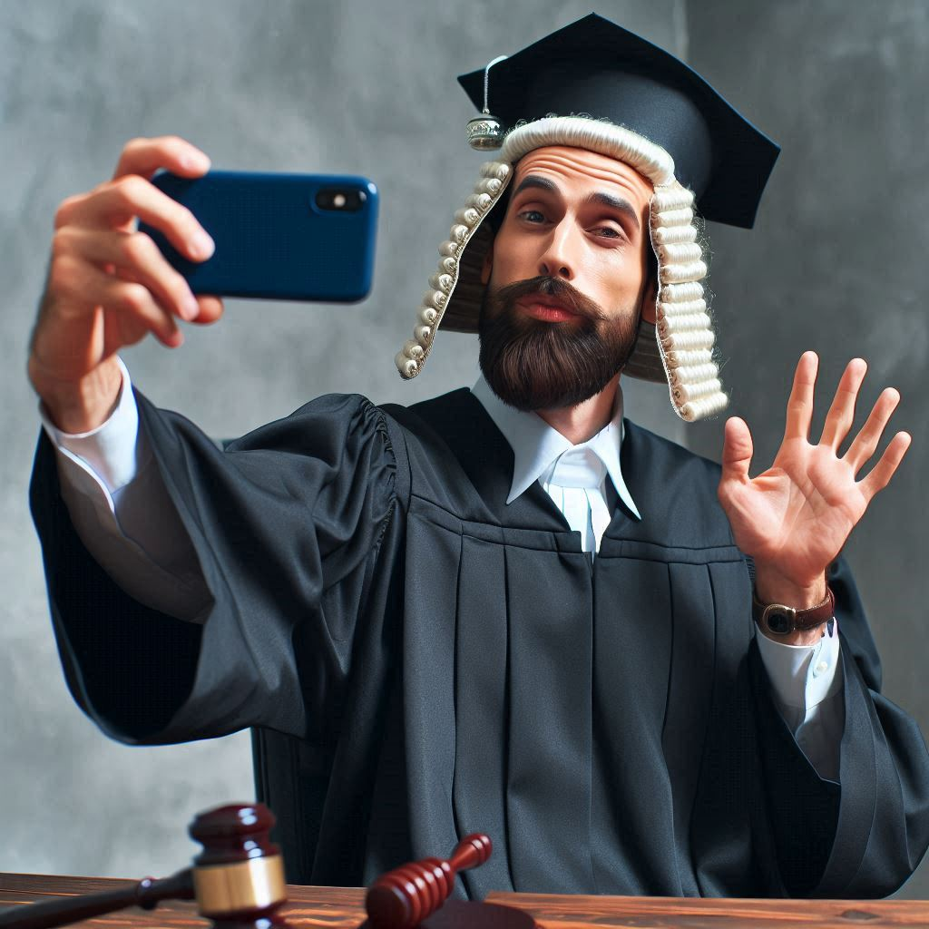
Jsou nějaké výjimky?
Podmínka hospodářské činnosti zpravidla není splněna u institucí a organizací, které mají charakter či účel činnosti vzdělávací, osvětové, kulturní, správní, náboženské apod.
Školy, mimoškolní vzdělávací instituce a výzkumné instituce;
Muzea, divadla, knihovny, galerie a další kulturní instituce;
Instituce veřejné správy (tj. ministerstva, úřady, soudy, samospráva, policie, profesní komory, veřejné zdravotní pojišťovny atd.);
Politické strany a hnutí;
Neziskové organizace (spolky, nadace, ústavy);
Církve a náboženské společnosti.

Slide 10
Jsem AVMSnV, jaké mám povinnosti?
Musím být veden na Seznamu poskytovatelů AVMSnV, ale poskytování služby nemusím oznamovat.
Musím příjemcům služby umožnit snadný, přímý a trvalý přístup k základním údajům o mně jako poskytovateli, včetně IČ; k údajům, které umožňují rychlé, přímé a účinné navázání kontaktu se mnou jako poskytovatelem a informaci o tom, že moje činnost se řídí právním řádem České republiky a orgánem dohledu nad poskytováním audiovizuálních mediálních služeb na vyžádání je Rada.
Musím zajistit, aby poskytovaná služba neobsahovala podněcování ke spáchání teroristického trestného činu a nepodněcovala k násilí nebo nenávisti vůči skupině osob nebo členovi skupiny z důvodu pohlaví, rasy, barvy pleti, jazyka, náboženského vyznání nebo přesvědčení, politických nebo jiných názorů, etnického nebo sociálního původu, genetických rysů, státního občanství, příslušnosti k národnostní menšině, majetku, narození, rodu, zdravotního postižení, věku, sexuální orientace nebo jiného postavení.

Slide 11
Poskytuji obsah narušující zdravý vývoj nezletilých?
Musím zajistit volbou vhodných opatření, aby pořady, které mohou narušit fyzický, psychický nebo mravní vývoj nezletilých osob, jako je pornografie nebo hrubé samoúčelné násilí, neměly tyto osoby za běžných okolností možnost vidět nebo slyšet; tato opatření zahrnují nástroje pro ověřování věku nebo jiná technická opatření, která umožňují zamezit nezletilým osobám přístup k pořadu,
a musím poskytnout k takovým pořadům dostatečné informace o obsahu potenciálně závadném pro nezletilé osoby, který se v těchto pořadech vyskytuje, a to tak, aby byly snadno a bezúplatně dostupné.

Slide 12
Povinnosti v souvislosti s obchodními sděleními
Musí být snadno rozpoznatelná;
Nesmějí narušovat lidskou důstojnost;
Nesmějí obsahovat nebo podporovat diskriminaci vůči skupině osob nebo členovi skupiny z důvodu pohlaví, rasy nebo etnického původu, státní příslušnosti, náboženského vyznání nebo přesvědčení, zdravotního postižení, věku nebo sexuální orientace;
Nesmějí obsahovat nebo podporovat chování ohrožující zdraví nebo bezpečnost;
Nesmějí obsahovat nebo podporovat chování vážně ohrožující ochranu životního prostředí.
Nesmí být zařazena audiovizuální obchodní sdělení
která jsou skrytá;
týkající se cigaret, jiných tabákových výrobků, elektronických cigaret nebo náhradních náplní do nich;
týkající se léčivých přípravků nebo léčebných postupů, které jsou v České republice dostupné pouze na lékařský předpis;
obsahující podprahové techniky;
týkající se psychomodulačních látek.

Slide 13
Ochrana dětských spotřebitelů
Audiovizuální obchodní sdělení týkající se alkoholických nápojů nesmějí být speciálně zaměřena na nezletilé osoby a nesmějí podporovat nestřídmou konzumaci těchto nápojů.
Audiovizuální obchodní sdělení nesmějí fyzicky, psychicky nebo mravně ohrožovat nezletilé osoby tím, že
a) přímo nabádají nezletilé osoby ke koupi nebo nájmu určitého výrobku nebo služby s využitím jejich nezkušenosti nebo důvěřivosti,
b) přímo nabádají nezletilé osoby, aby přemlouvaly své rodiče nebo jiné osoby ke koupi nabízeného zboží nebo služeb,
c) využívají zvláštní důvěru nezletilých osob ke svým rodičům, učitelům nebo k jiným osobám, nebo
d) bezdůvodně ukazují nezletilé osoby v nebezpečných situacích.

Slide 14
Povinnosti v souvislosti s propagací alkoholu
Audiovizuální obchodní sdělení týkající se alkoholických nápojů nesmějí
zobrazovat nezletilé osoby konzumující alkoholické nápoje,
spojovat konzumaci alkoholických nápojů se zvýšenými tělesnými výkony nebo s řízením motorového vozidla,
vytvářet dojem, že konzumace alkoholických nápojů přispívá ke společenskému nebo sexuálnímu úspěchu,
tvrdit, že alkoholické nápoje mají léčebné, stimulující nebo uklidňující účinky, nebo že jsou prostředkem řešení osobních konfliktů,
ukazovat abstinenci nebo umírněnost v požívání alkoholických nápojů v nepříznivém světle, nebo
zdůrazňovat vysoký obsah alkoholu jako pozitivní vlastnost alkoholického nápoje.

Slide 15
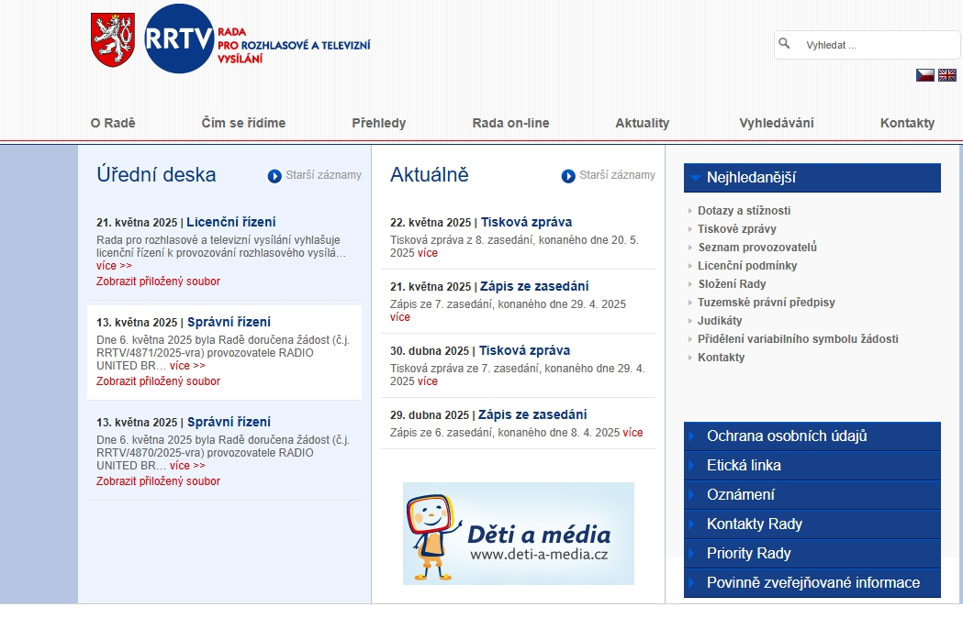
Potřebuji-li radu, obrátím se na Radu
Všechny relevantní právní předpisy, včetně zákona č. 40/1995 Sb., o regulaci reklamy, jsou dostupné na webu Rady www.rrtv.gov.cz.
Tamtéž je zveřejněno i Stanovisko Rady k výkladu zákonných kritérií rozlišujících služby influencerů jako audiovizuálních mediálních služeb na vyžádání.
Nenajdu-li řešení svého problému na webu Rady, obrátím se na Radu přímo.
Oporu mohu hledat i u oborových asociací, které zastupují zájmy influencerů.
Sám se mohu zapojit do činnosti samoregulačních orgánů.

Slide 16
Děkuji Vám za pozornost
Vilma Hušková, Úřad RRTV, červen 2025

